Slide 1
EloLearn – Software Educațional
Propusă de
Andrei-Valerio Mihăilă
Coordonator științific,
Lector Dr. Cristian Frăsinaru

Slide 2
Cuprins
Descrierea problemei
Python 3.6
Arhitectura aplicației
Tehnologii utilizate
Docker
Structura aplicației
Sistemul de evaluare Elo
Demo
Concluzii

Slide 3
Descrierea problemei
Învățarea conceptelor de bază ale programării
Simularea unui curs din cadrul unei facultăți
Mediu online
Adaptarea conținutului în funcție de nivelul de cunoștințe al unui utilizator

Slide 4
Python 3.6
Sintaxă ușoară și intuitivă
Folosit în cadrul cursurilor introductive de programare de către universități de prestigiu
Axat pe rezolvarea de probleme

Slide 5
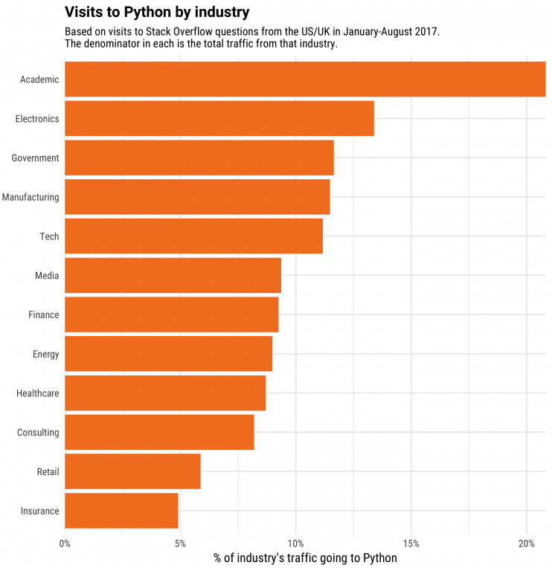

Slide 6
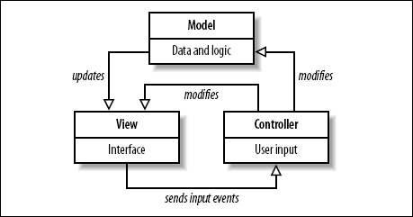
Arhitectura aplicației

Slide 7
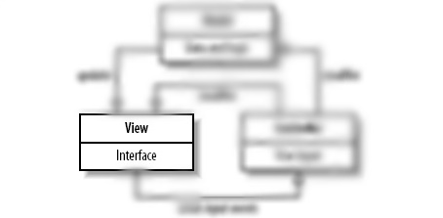
Front End (View)
Pagini HTML pregătite pe partea de server
Librării de JavaScript
Framework de CSS

Slide 8
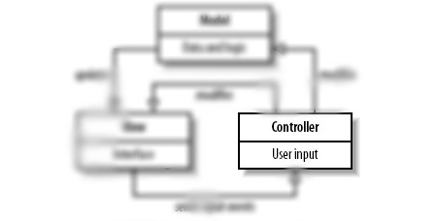
Clasele de tip Controller
Intermediarele dintre cereri și răspunsuri
Exemplu din proiect:
@exercises.route("/exercise/test", methods=['POST']) def test_code(): source_code = request.json['code'] exercise_id = request.json['id'] execution_response = _exercise_service.test_the_exercise(source_code, exercise_id) response = { 'message': str(execution_response[0]), 'code': str(execution_response[1]) } return json.dumps(response), 200

Slide 9
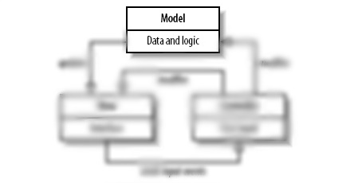
Back End (Model)
Suită de clase ce definesc:
Entități
Logica aplicației
Arhitectura de tip Onion

Slide 10
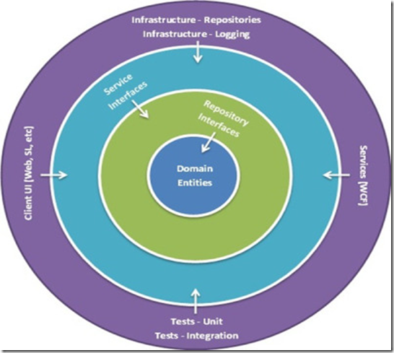
Arhitectura de tip Onion
licenta/ ├── Business/ │ ├── Repositories/ | └── Services/ ├── Data/ │ ├── Domain/ │ └──Persistance/ └── Presentation/ ├── static/ | ├── aceditor/ │ ├── chartist/ │ ├── css/ │ ├── img/ | └── js/ └── templates/

Slide 11

Docker
Pornirea rapidă a unei unități virtuale
Rularea codului și furnizarea răspunsului

Slide 12
Dockerfile
Fișier de configurare pentru o imagine de tip docker
Exemplu din proiect:
FROM python:3 ADD script.py / CMD [ "python", "-u", "./script.py" ]

Slide 13







Tehnologii utilizate

Slide 14
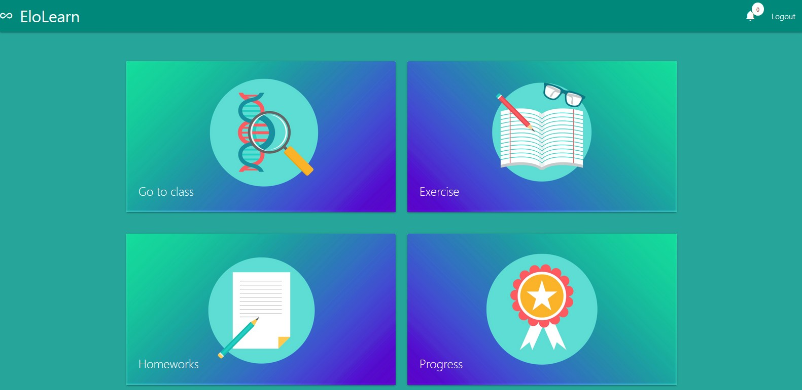
Structura aplicației

Slide 15
Funcționalități
Go to Class
Exercise
Homeworks
Progress

Slide 16
Sistemul de evaluare Elo
Conceput de către Arpad Elo
Implementat prima oară în turnee de șah
Implementat în ziua de azi într-o multitudine de jocuri video

Slide 17
ELO = 2400
ELO = 2000
VS
ELO = 2403
ELO = 1997

Slide 18
ELO = 2400
ELO = 2000
VS
ELO =2371
ELO = 2029

Slide 19
Demo

Slide 20
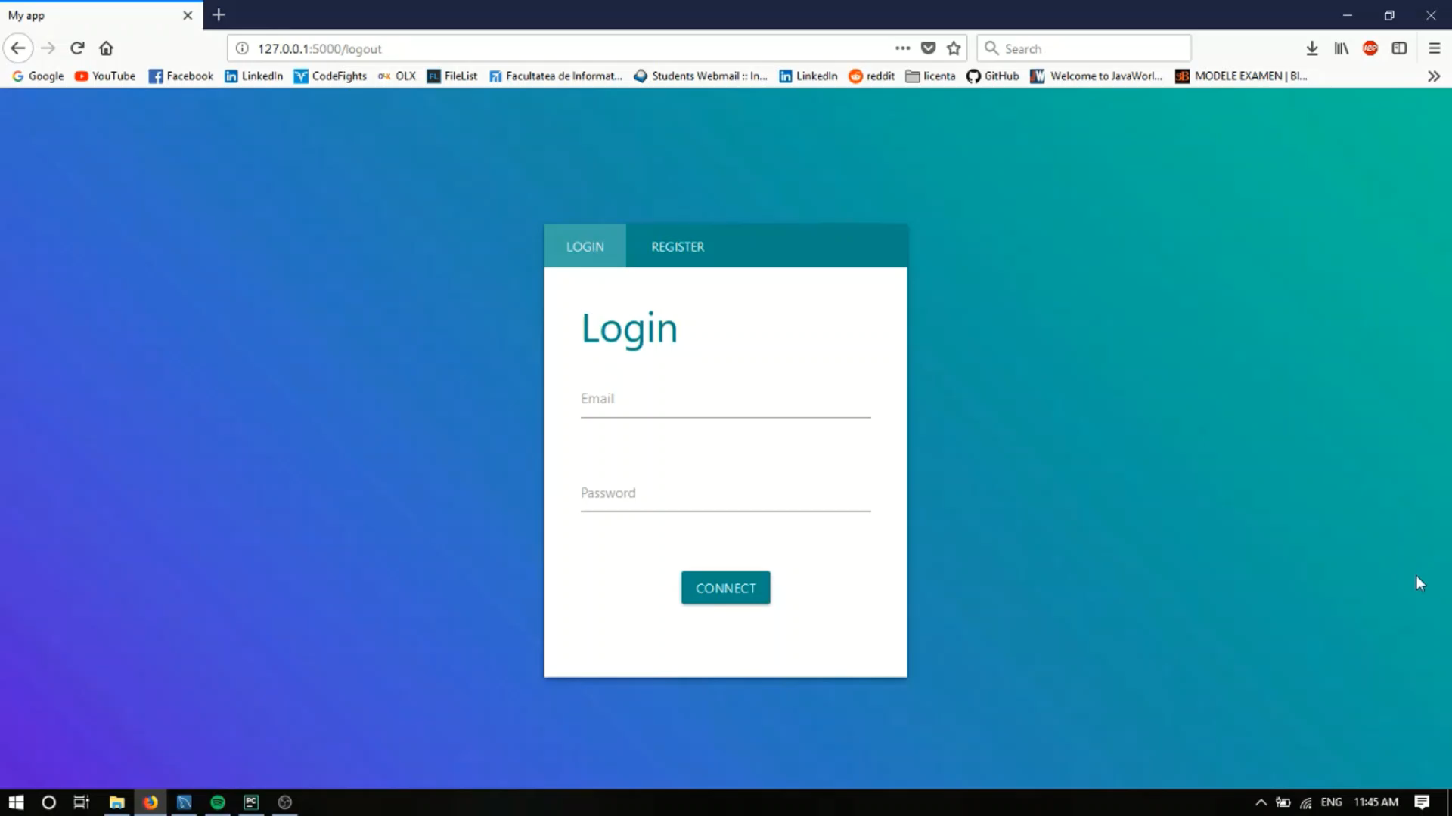

Slide 21
Concluzii
Posibilitatea de a testa cod independent de mașina locală
Recomandarea exercițiilor pe baza progresului
Utilizarea mecanismului de evaluare și pentru alte aplicații

